Slide 1





KHOA CÔNG NGHỆ THÔNG TIN
HỌC MÁY NÂNG CAO
ThS. Trần Anh Đạt
Email: dat.trananh@tlu.edu.vn
Hà Nội 09.2023

Slide 2
Tài liệu tham khảo
Vũ Hữu Tiệp, Machine Learning cơ bản, 2018. Link download https://github.com/tiepvupsu/ebookMLCB
Blog: https:// machinelearningcoban.com
Facebook Page: https:// www.facebook.com/machinelearningbasicvn/
Facebook Group: https:// www.facebook.com/ groups/machinelearningcoban/
Interactive Learning: https:fundaml.com
Bài giảng Học máy của PGS.TS Nguyễn Hữu Quỳnh
Bài giảng Học máy của PGS.TS Nguyễn Thanh Tùng
Bài giảng Học máy của TS Nguyễn Thị Kim Ngân

Slide 3
Perceptron Learning Algorithm
CSE: Faculty of Computer Science and Engineering Thuyloi University
TS. Nguyễn Thị Kim Ngân

Slide 4
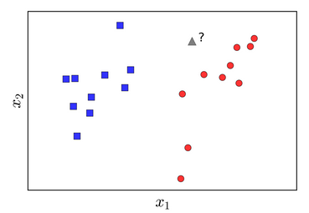
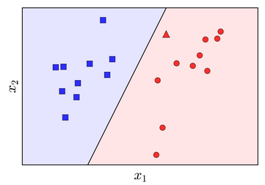
Giới thiệu
Perceptron là một thuật toán Classification cho trường hợp đơn giản nhất:
chỉ có hai class (binary classification)
cũng chỉ hoạt động được trong một trường hợp rất cụ thể
Giả sử chúng ta có hai tập hợp dữ liệu đã được gán nhãn

Slide 5
Bài toán Perceptron
Cho hai class được gán nhãn, hãy tìm một đường phẳng sao cho:
toàn bộ các điểm thuộc class 1 nằm về 1 phía,
toàn bộ các điểm thuộc class 2 nằm về phía còn lại của đường phẳng đó.
Nếu tồn tại một đường phẳng phân chia hai class thì ta gọi hai class đó là linearly separable.
Các thuật toán classification tạo ra các boundary là các đường phẳng được gọi chung là Linear Classifier.

Slide 6
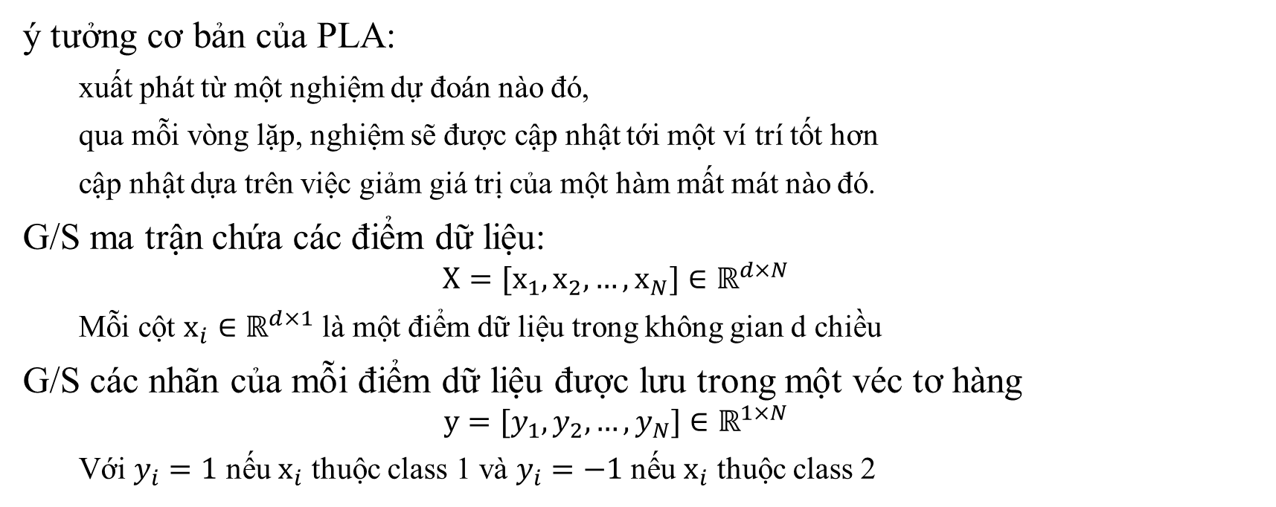
Thuật toán Perceptron (PLA)
ý tưởng cơ bản của PLA:
xuất phát từ một nghiệm dự đoán nào đó,
qua mỗi vòng lặp, nghiệm sẽ được cập nhật tới một ví trí tốt hơn
cập nhật dựa trên việc giảm giá trị của một hàm mất mát nào đó.
G/S ma trận chứa các điểm dữ liệu:
$$X=[x_{1},x_{2},…,x_{N}]∈ℝ^{d×N}$$
Mỗi cột $x_{i}∈ℝ^{d×1}$ là một điểm dữ liệu trong không gian d chiều
G/S các nhãn của mỗi điểm dữ liệu được lưu trong một véc tơ hàng
$$y=[y_{1},y_{2},…,y_{N}]∈ℝ^{1×N}$$
Với $y_{i}=1$ nếu $x_{i}$ thuộc class 1 và $y_{i}=−1$ nếu $x_{i}$ thuộc class 2

Slide 7

Thuật toán Perceptron (PLA)
G/S, tại một thời điểm, ta tìm được đường boundary là đường phẳng có phương trình:
$$f_{w}\left(x\right)=w_{1}x_{1}+w_{2}x_{2}+…+w_{d}x_{d}+w_{0}=0$$
Hay
$w^{T}x=0$
w=(w₀, w₁, w₂, …, w_{d})
x=(1, x₁, x₂, …, x_{d})

Slide 8
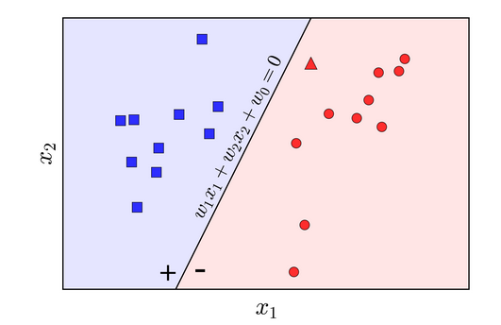
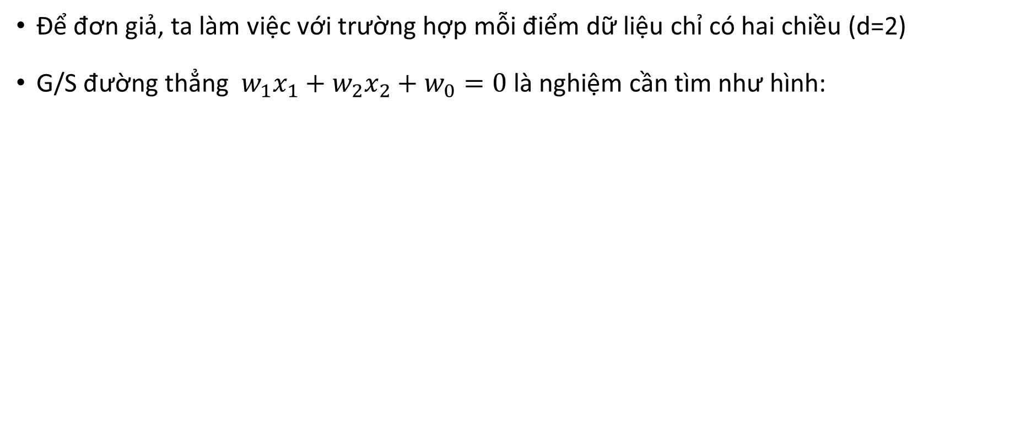
Thuật toán Perceptron (PLA)
Để đơn giả, ta làm việc với trường hợp mỗi điểm dữ liệu chỉ có hai chiều (d=2)
G/S đường thẳng $w_{1}x_{1}+w_{2}x_{2}+w_{0}=0$ là nghiệm cần tìm như hình:

Slide 9
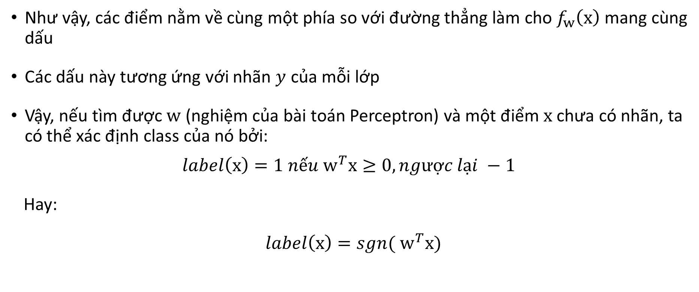
Thuật toán Perceptron (PLA)
Như vậy, các điểm nằm về cùng một phía so với đường thẳng làm cho $f_{w}\left(x\right)$ mang cùng dấu
Các dấu này tương ứng với nhãn $y$ của mỗi lớp
Vậy, nếu tìm được $w$ (nghiệm của bài toán Perceptron) và một điểm $x$ chưa có nhãn, ta có thể xác định class của nó bởi:
$$label\left(x\right)=1 nếu{ w}^{T}x≥0, ngược lại −1$$
Hay:
$label\left(x\right)=sgn({ w}^{T}x)$

Slide 10
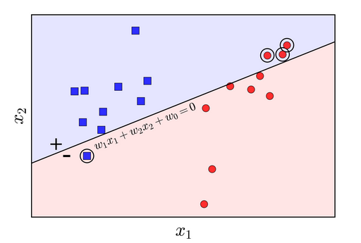
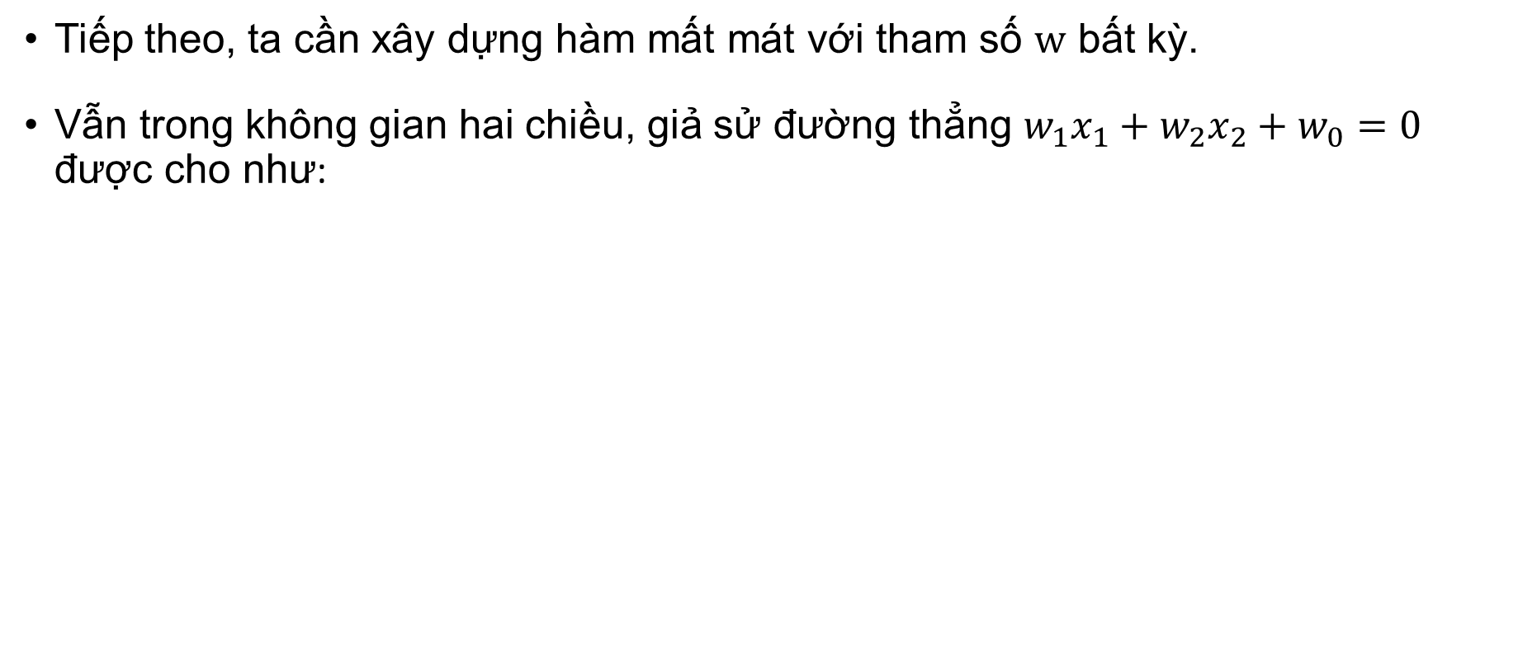
Xây dựng hàm mất mát
Tiếp theo, ta cần xây dựng hàm mất mát với tham số $w$ bất kỳ.
Vẫn trong không gian hai chiều, giả sử đường thẳng $w_{1}x_{1}+w_{2}x_{2}+w_{0}=0$ được cho như:

Slide 11
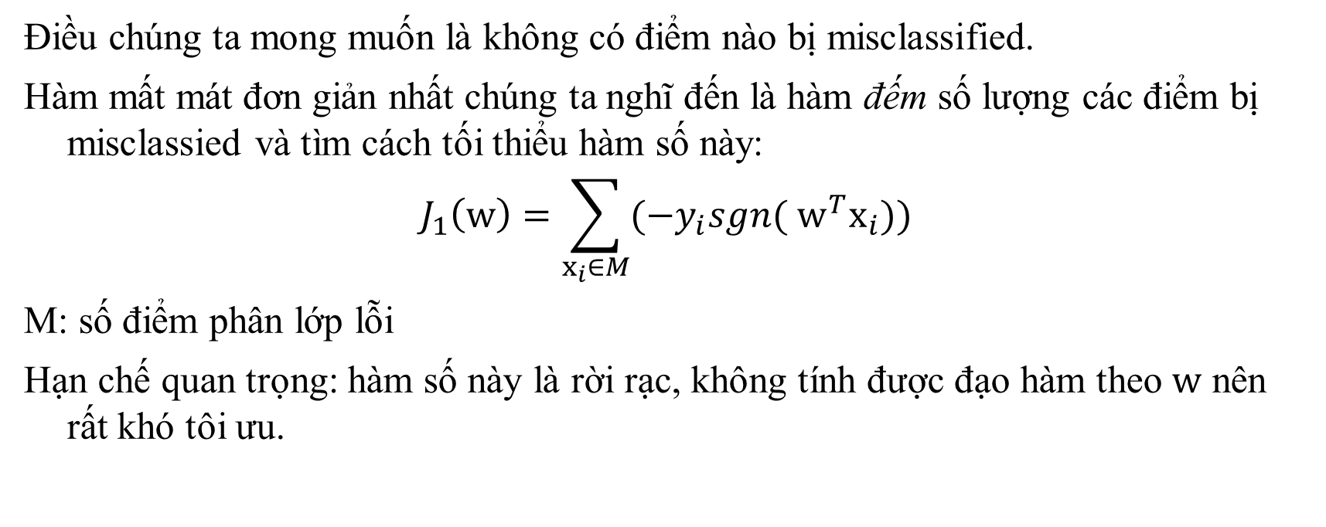
Xây dựng hàm mất mát
Điều chúng ta mong muốn là không có điểm nào bị misclassified.
Hàm mất mát đơn giản nhất chúng ta nghĩ đến là hàm đếm số lượng các điểm bị misclassied và tìm cách tối thiểu hàm số này:
$$J_{1}\left(w\right)=\sum_{x_{i}∈M}{(−y_{i}sgn({ w}^{T}x_{i}))}$$
M: số điểm phân lớp lỗi
Hạn chế quan trọng: hàm số này là rời rạc, không tính được đạo hàm theo $w$ nên rất khó tôi ưu.

Slide 12
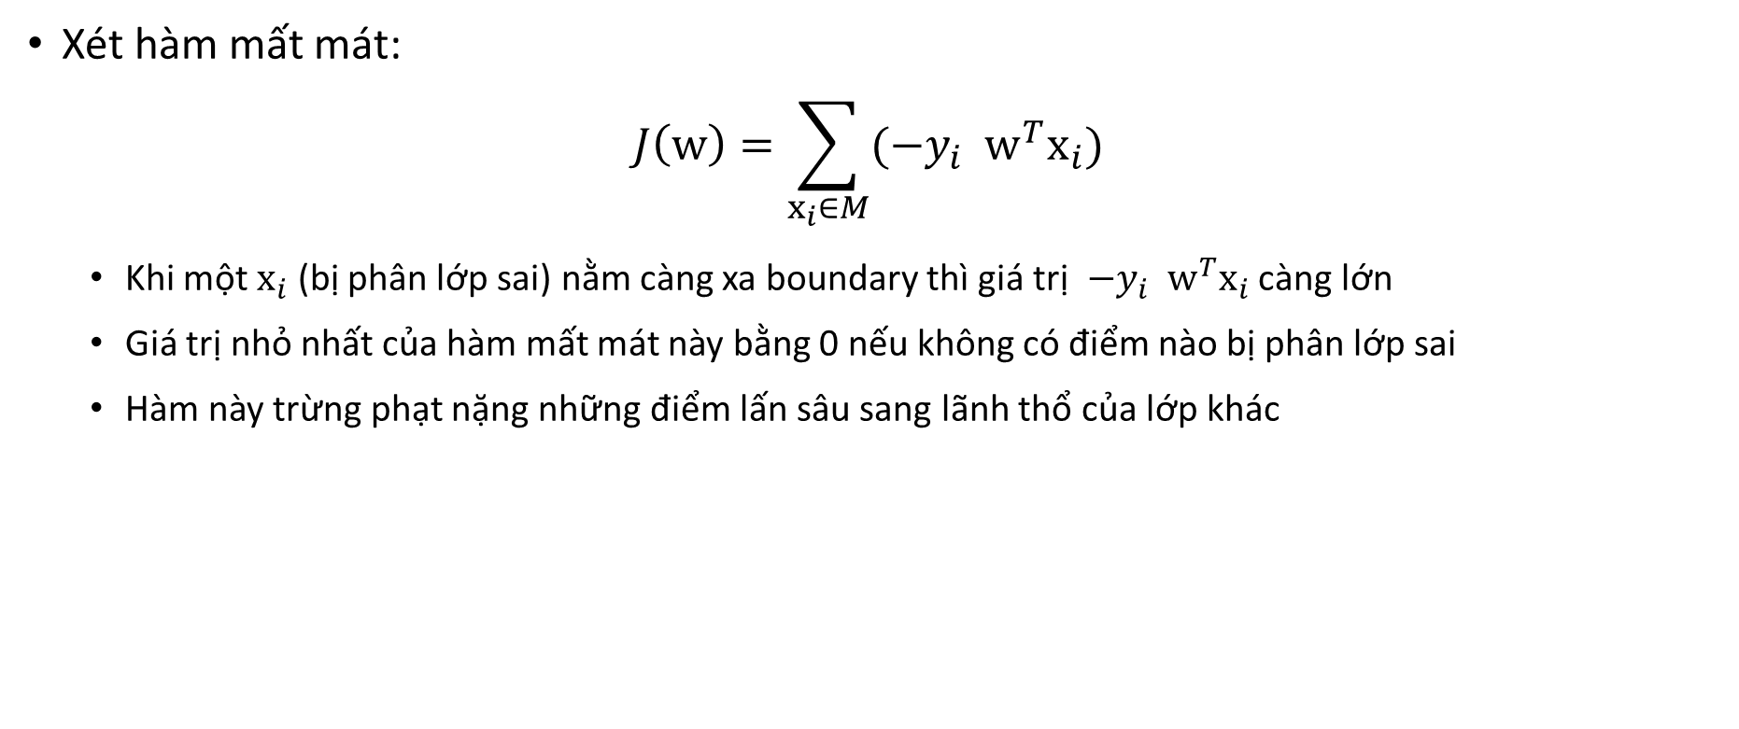
Xây dựng hàm mất mát
Xét hàm mất mát:
$$J\left(w\right)=\sum_{x_{i}∈M}{(−y_{i} { w}^{T}x_{i})}$$
Khi một $x_{i}$ (bị phân lớp sai) nằm càng xa boundary thì giá trị $−y_{i} { w}^{T}x_{i}$ càng lớn
Giá trị nhỏ nhất của hàm mất mát này bằng 0 nếu không có điểm nào bị phân lớp sai
Hàm này trừng phạt nặng những điểm lấn sâu sang lãnh thổ của lớp khác

Slide 13
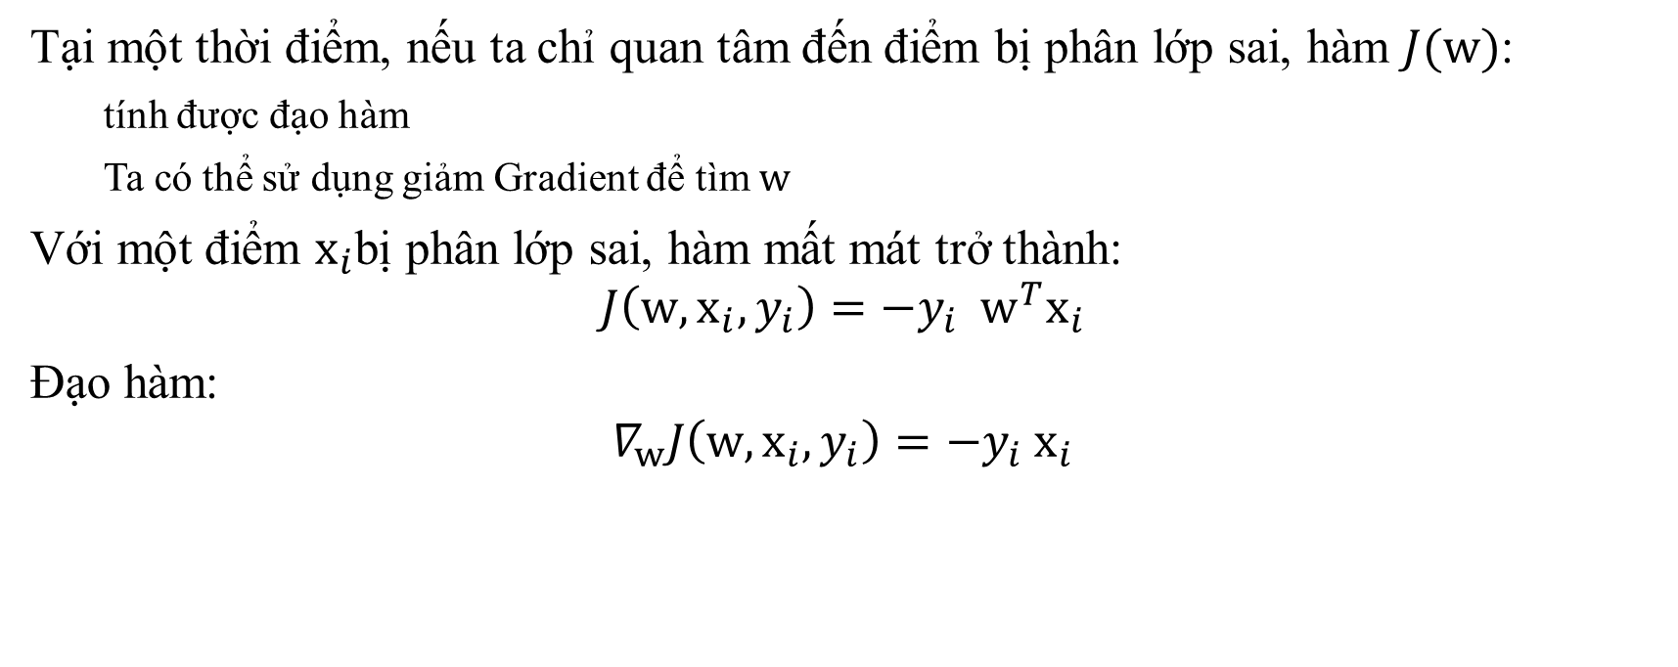
Xây dựng hàm mất mát
Tại một thời điểm, nếu ta chỉ quan tâm đến điểm bị phân lớp sai, hàm $J(w)$:
tính được đạo hàm
Ta có thể sử dụng giảm Gradient để tìm $w$
Với một điểm $x_{i}$bị phân lớp sai, hàm mất mát trở thành:
$$J\left(w,x_{i},y_{i}\right)=−y_{i} { w}^{T}x_{i}$$
Đạo hàm:
$$∇_{w}J\left(w,x_{i},y_{i}\right)=−y_{i} x_{i}$$

Slide 14

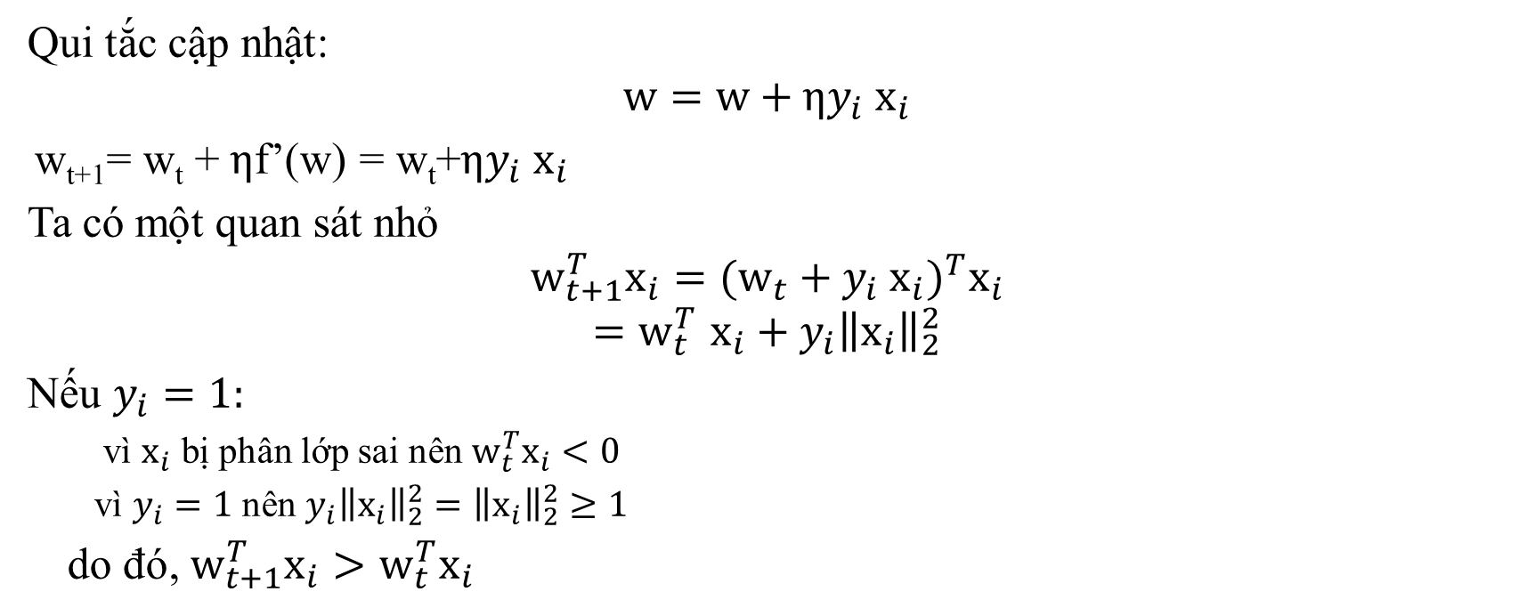
Xây dựng hàm mất mát
Qui tắc cập nhật:
$$w=w+ηy_{i} x_{i}$$
w_{t+1}= w_{t} + $η$f’(w) = w_{t}+$ηy_{i} x_{i}$
Ta có một quan sát nhỏ
$$w_{t+1}^{T}x_{i}={(w_{t}+y_{i} x_{i})}^{T}x_{i}$$
$${=w}_{t}^{T}x_{i}+y_{i}{\left\|x_{i}\right\|}_{2}^{2}$$
Nếu $y_{i}=1:$
vì $x_{i}$ bị phân lớp sai nên $w_{t}^{T}x_{i}<0$
vì $y_{i}=1$ nên $y_{i}{\left\|x_{i}\right\|}_{2}^{2}={\left\|x_{i}\right\|}_{2}^{2}≥1$
do đó, ${w_{t+1}^{T}x_{i}>w}_{t}^{T}x_{i}$
$w_{t+1}$tiến về phía làm cho $x_{i}$ được phân lớp đúng

Slide 15
Xây dựng hàm mất mát
Đến đây, cảm nhận của chúng ta với thuật toán này là:
cứ chọn đường boundary đi.
Xét từng điểm một, nếu điểm đó bị misclassified thì tiến đường boundary về phía làm cho điểm đó được classifed đúng.
Có thể thấy rằng, khi di chuyển đường boundary này:
các điểm trước đó được classified đúng có thể lại bị misclassified.
Mặc dù vậy, ta sẽ tìm được đường phẳng phân chia hai lớp, miễn là hai lớp đó là linearly separable.

Slide 16
Thuật toán Perceptron
1. Tại thời điểm t = 0, chọn ngẫu nhiên một vector hệ số w0
2. Tại thời điểm t, nếu không có điểm dữ liệu nào bị phân lớp lỗi, dừng thuật toán.
3. Giả sử x_{i} là một điểm bị phân lớp lỗi. Cập nhật
w_{t+1} = w_{t} + y_{i} x_{i}
4. Thay đổi t = t + 1 rồi quay lại Bước 2

Slide 17
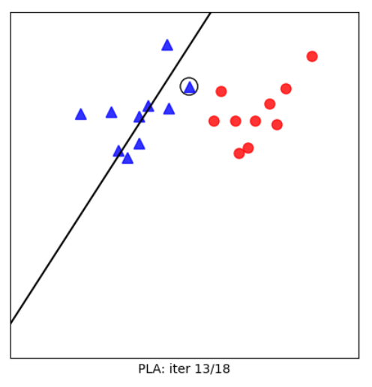
Ví dụ trên Python
Ta sẽ tạo hai nhóm dữ liệu
mỗi nhóm có 10 điểm,
mỗi điểm dữ liệu có hai chiều

Slide 18
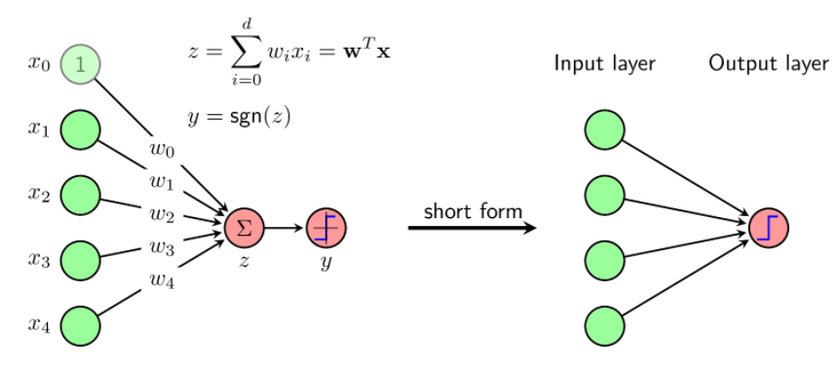
Mô hình Neural Network đầu tiên
Hàm số xác định class của Perceptron label(x)=sgn(w^{T}x) có thể được mô tả như hình vẽ (được gọi là network) dưới đây:

Slide 19
Mô hình Neural Network đầu tiên
Trong thuật toán PLA: ta phải tìm các weights trên các mũi tên sao cho với mỗi x_{i} ở tập các điểm dữ liệu đã biết được đặt ở Input layer, output của network này trùng với nhãn y_{i} tương ứng
Hàm số y=sgn(z) còn được gọi là activation function. Đây chính là dạng đơn giản nhất của Neural Network.

Slide 20
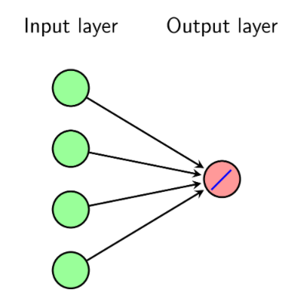
Mô hình Neural Network đầu tiên
Nếu ta thay activation function bởi y=z, ta sẽ có Neural Network mô tả thuật toán Linear Regression

Slide 21
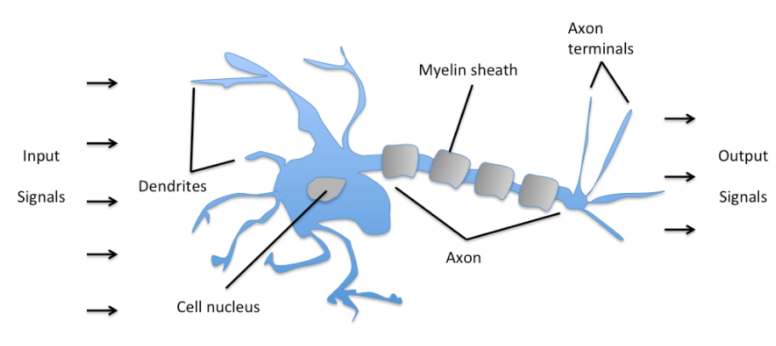
Mô hình Neural Network đầu tiên
Mô hình perceptron ở trên khá giống với một node nhỏ của dây thân kinh sinh học

